Slide 1
Творческий проект
«Миллионы идей из ненужных вещей».
Руководители проекта:
Иванова Н.Г.
Копылова А.И.

Slide 2
Девиз проекта:
Люблю свою я Родину.
Ей очень дорожу!
Весь мусор, каждый фантик
Я в дела приложу.
Красивые картинки,
Шкатулки, зеркала
Из пробок и из семечек
Умею сделать я.
Природа мной довольна,
И я любуюсь ей
Красивой, чистой, яркой
При помощи моей!

Slide 3
Введение
Творческие поделки являются обязательным и важным элементом для всестороннего развития. Изготавливая поделки, мы в игровой форме знакомимся с окружающим миром, изучаем Различные материалы и их свойства. Учимся творить, создавать и выражать свои чувства через материальные предметы.
Придумывать идеи для изготовления поделки просто: можно посмотреть на окружающие предметы и проявив фантазию создавать из них нечто знакомое, оригинальное или даже уникальное.

Slide 4
Актуальность проекта:
Делать поделки – это целая наука, причём очень полезная для всестороннего развития. Развивается внимание, мелкая моторика, мышление, а главное фантазия. А если изготовить поделки из бросового материала, это научит экономии и бережливости, полезному использованию ненужных вещей. Самое интересное, что такой материал для поделок находится буквально под рукой. Яичные контейнеры, скорлупа, пластиковые и стеклянные бутылки, обёртки от конфет, пробки, опилки, одноразовая посуда, перегоревшие лампочки могут стать прекрасным, а самое главное, бесплатным поделочным материалом.

Slide 5
Содержание проекта:
Творческий проект «Миллионы идей из ненужных вещей» способствует формированию творческих способностей детей.
Бросовый Материал даёт огромные возможности для осуществления фантазий. Необходимо отметить, что данная работа знакомит с одним из интереснейших видов творчества – ремейком (англ.) – переделка. Сырьём для производства служит уже используемые материалы. Такой процесс в промышленности очень важен. Сохраняются природные ресурсы, а старые используемые и уже ненужные вещи и материалы получают новую жизнь. Поделки из ненужных вещей – это прекрасная возможность творческой утилизации мусора. Любой предмет можно превратить в оригинальную и полезную поделку, которая даст вторую жизнь материалу, из которого была изготовлена. Самое интересное, что такой материал для поделок в этом случае находится под рукой. Для того, чтобы смастерить что-то занятное, не нужно идти в магазин, ехать в лес или идти в парк и собирать природный материал. Всё необходимое можно найти у себя дома. В процессе работы дети приобретают трудовое умения и навыки, развивают творческое воображение и конструктивное мышление, осваивают способы работы с различными инструментами, подходящими именно к тому материалу, с которым в данный момент работают. Таким образом, поделки из бросового материала помогут детям ценить каждую мелочь. И главное – включать своё воображение и фантазию относительно того, как можно использовать тот или иной бросовой материал.

Slide 6
Цель проекта:
Научить детей из бросового материала делать различные поделки.
Задачи проекта:
- в ходе беседы подвести детей к выводу о том, что даже из ненужного используемого материала можно сделать полезную вещь;
- развить мыслительную и творческую деятельность учащихся;
- способствовать развитию сотрудничества ученика и педагога и товарищами по классу;
- воспитание эстетического вкуса, бережливости, трудолюбия, чувства гордости за выполненную работу.

Slide 7
Этапы проекта:
Подготовительный этап.
Основная деятельность – социальное проектирования.
1.Определение темы и актуальности проекта.
2.Определение цели и задач проекта.
3.Формирование добровольческих команд из классов и координация их деятельности.
4.Разработка перспективного плана дел.
2. Социальная проба.
1. Проведение плановых мероприятий.
2. Контроль и оценка проведения мероприятий.
3. Анализ результатов деятельности.
3. Подведение итогов (Отчет, презентация.)

Slide 8
План реализации проекта.
№ | Содержание работы | Сроки | Исполнители
1. | 1). Знакомство детей с программой проекта «Миллионы идей из ненужных вещей» (сообщение темы, цели, задачи и актуальности проекта). 2). Беседа «Мусор Земле не к лицу!» | Сентябрь | Копылова А.И. дети Иванова Н.Г.
2. | 1). «Весёлые игрушки из туалетных рулончиков». 2). «Серебристая кошка» из бутылки и фальги. | Октябрь | Иванова Н.Г. дети Копылова А.И. дети

Slide 9
3. | 1). «Корзина из пластиковых стаканчиков». 2). «Смешарики из пластинок». | Ноябрь | Копылова А.И. дети Иванова Н.Г. дети
4. | 1). «Фонарик- светильник из пластиковых стаканчиков». 2). «Снеговик из ниток». | Декабрь | Копылова А.И. дети Иванова Н.Г. дети

Slide 10
5. | 1). «Весёлые человечки в машине». 2). «Шкатулочка из открыток». | Январь | Копылова А.И. дети Иванова Н.Г. дети
6. | 1). «Улитка из гофрированного шланга». 2). «Сова из пластиковых бутылок». | Февраль | Копылова А.И. дети Иванова Н.Г. дети

Slide 11
7. | 1). «Поросёнок из пластиковых бутылок». 2). «Чудеса из губки». | Март | Копылова А.И. дети Иванова Н.Г. дети
8. | 1). «Ослик из пластиковых бутылок». 2). «Поделки из пластиковых пузырьков от шампуня». | Апрель | Копылова А.И. дети Иванова Н.Г. дети
9. | 1. Отчёт о проекте. 2.Презентация проекта. | Май | Копылова А.И. Иванова Н.Г.

Slide 12
Результат реализации проекта.
В результате проведённого проекта у детей сформируются представления о возможности использования бросового материала в полезных целях.
Анализ работы над проектом показал, что мы добились всех поставленных целей и задач и получили намеченные результаты.
Изготовили из не нужных вещей полезные вещи, применяемые в повседневном быту.
Показали, как можно использовать вторичное сырьё учащимся проекта.

Slide 13
Заключение.
Чистоту беречь давайте!
Вам понять, конечно нужно
Как вести себя не нужно
Чистота беречь давайте,
И под ноги не бросайте
Фантики, кульки, бумагу-
Ничего что нам не надо
Будут улицы чисты,
Улыбнёмся я и ты!

Slide 14
Список используемых источников:
Выготский Л.С. Воображение и творчество в детском возрасте.М.,2006
Ветругина Н.В. «художественное творчество и ребёнок» -М.,2002.
Дубровская Н.В. Приглашение к творчеству. - СПб.,2002.
Комарова Т.С. «Дети в мире творчества», М.,2005.
Комарова Т.С., Савенкова А.И. «Коллективное творчество детей», М.,2000.
Комарова Т.С., «Актуальные проблемы эстетического воспитания и развития детей», М.,2002.
Комарова Т.С. Детское художественное творчество.М,2005г.
http://www/milionpodarkov.ru Миллион подарков.
http://stranamasterov.ru Страна мастеров.

Slide 15
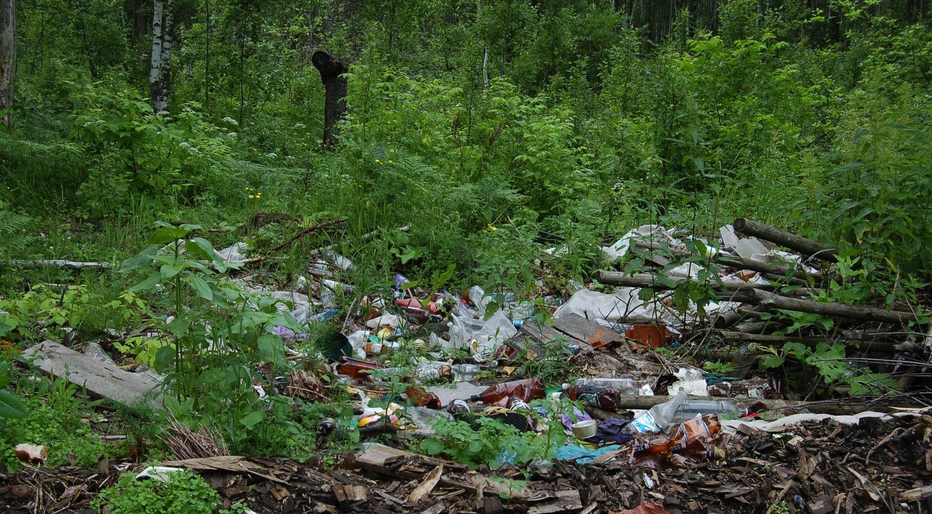
Приложение 1.
Сентябрь
Беседа на тему:
«МУСОР ЗЕМЛЕ НЕ К ЛИЦУ»

Slide 16
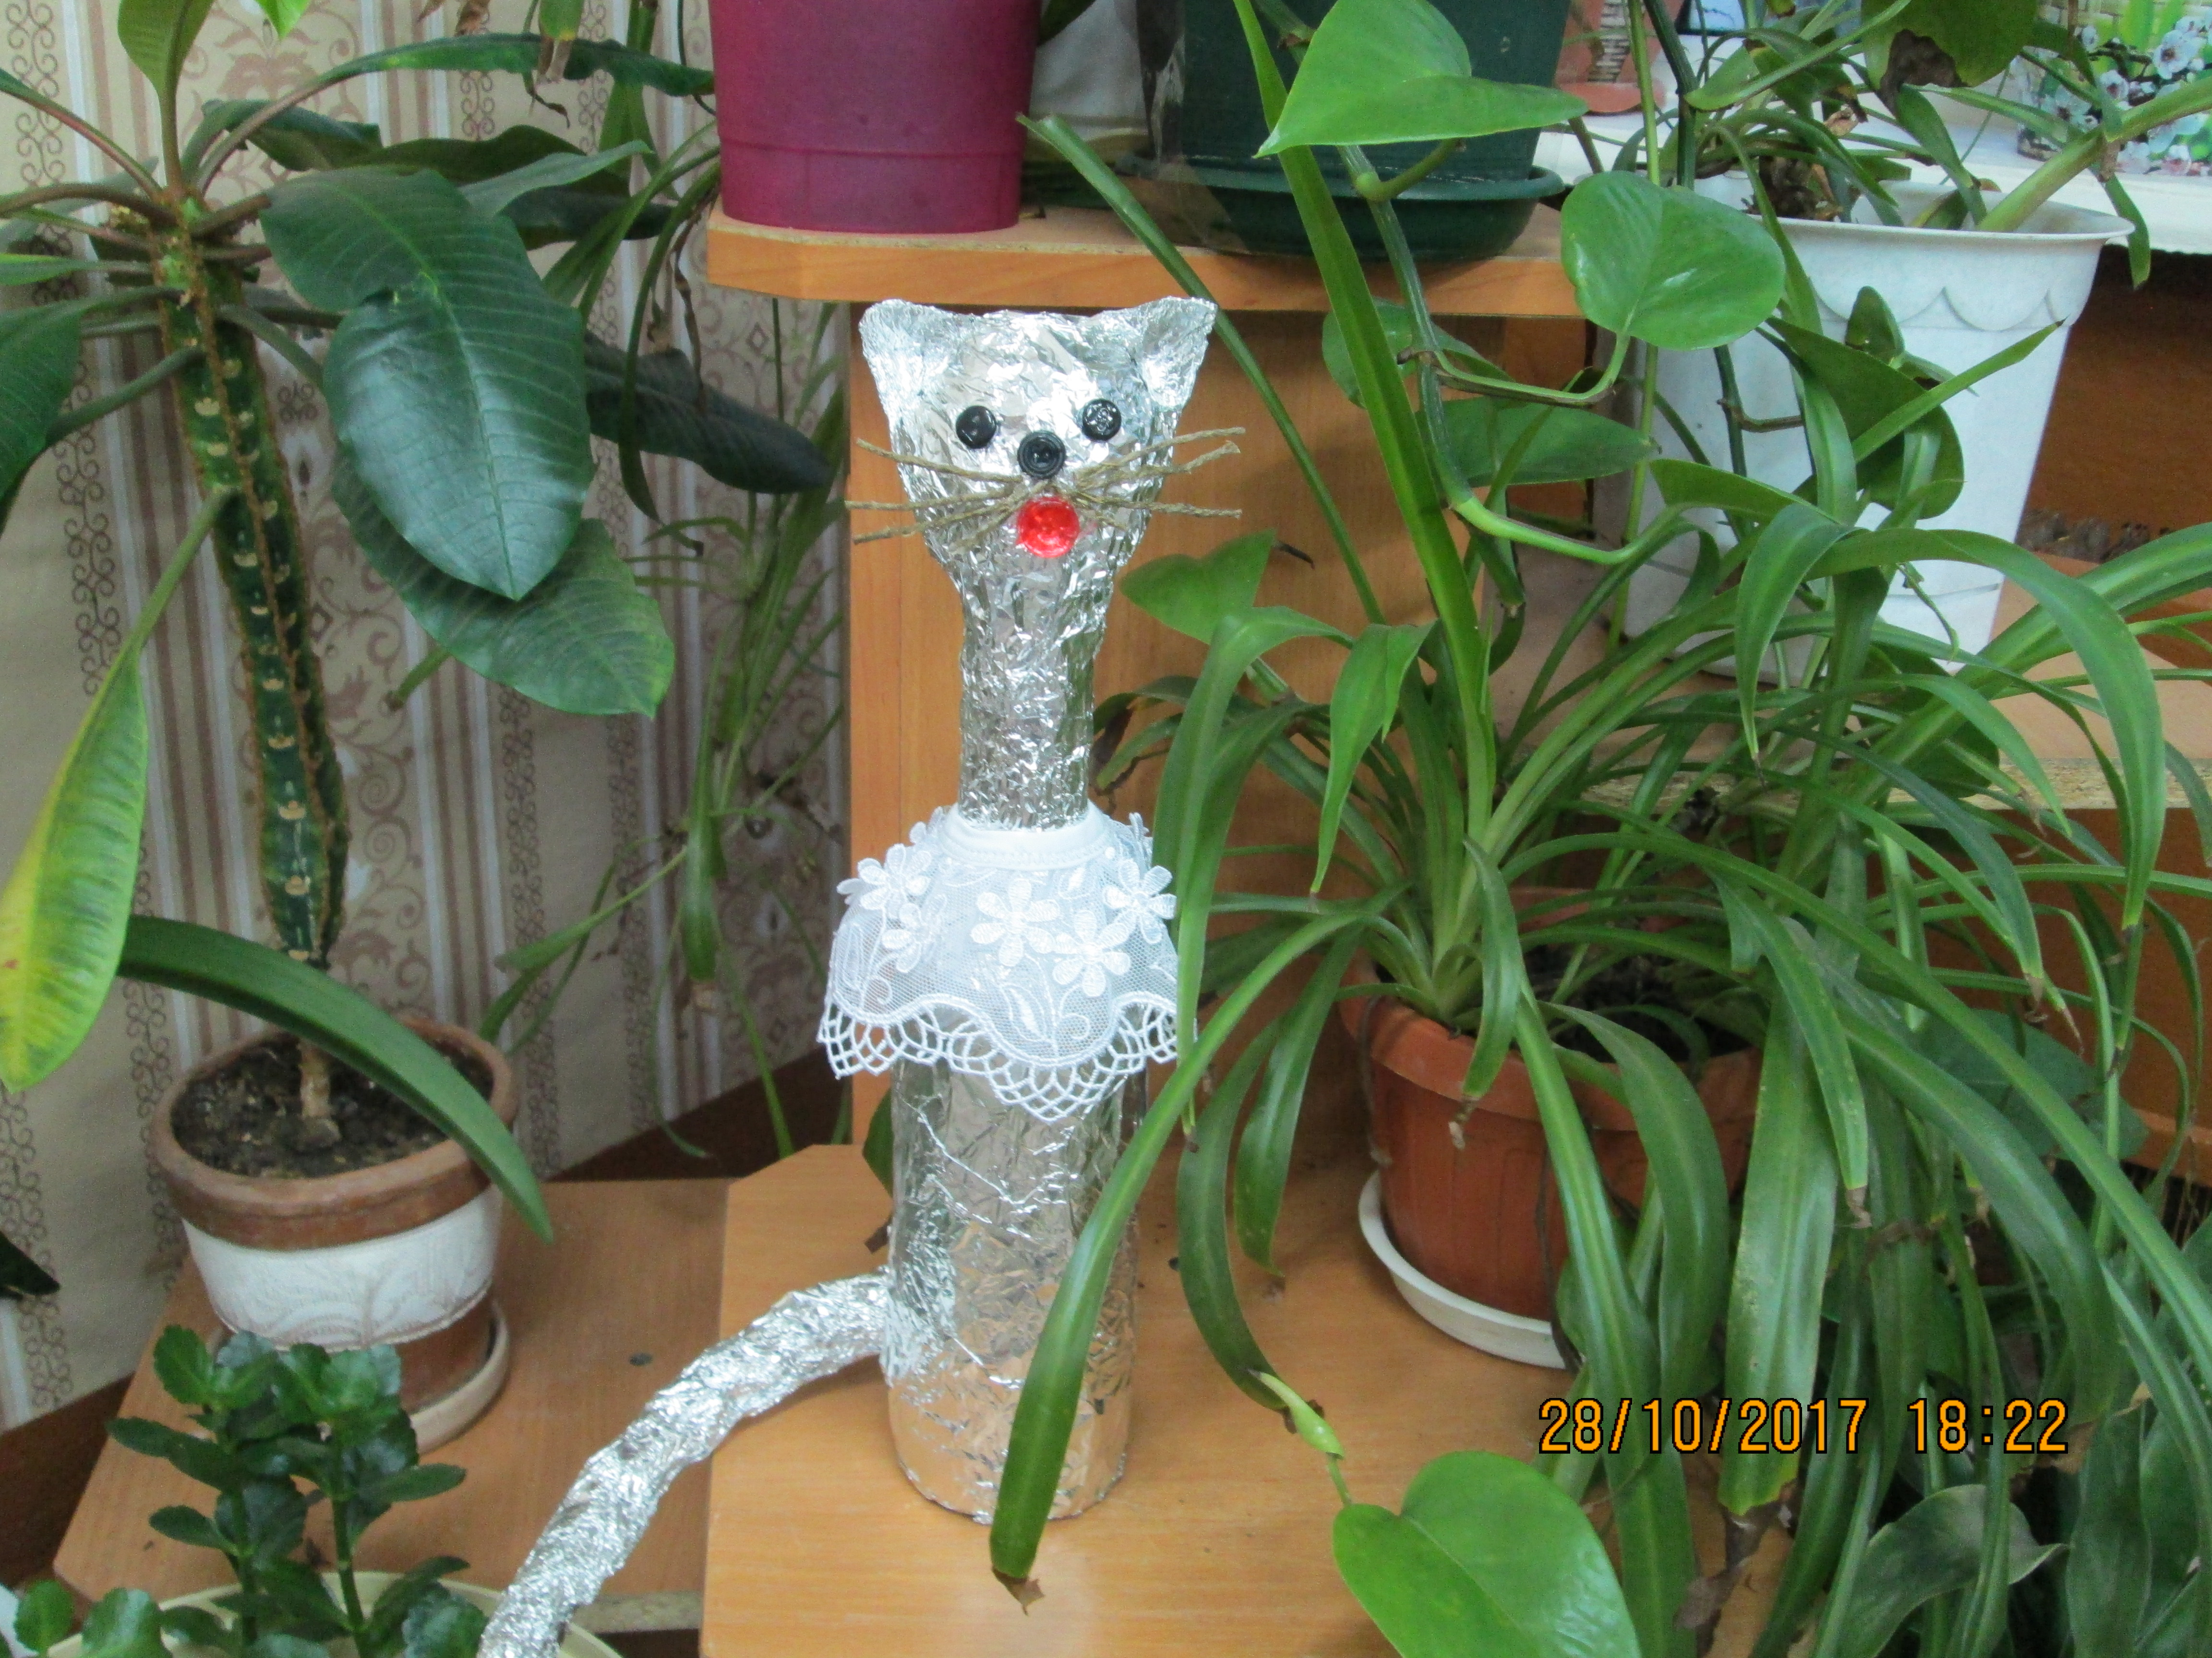
  Приложение 2.
  Октябрь
  1. «СЕРЕБРИСТАЯ КОШКА» ИЗ БУТЫЛКИ И ФАЛЬГИ.

Slide 17
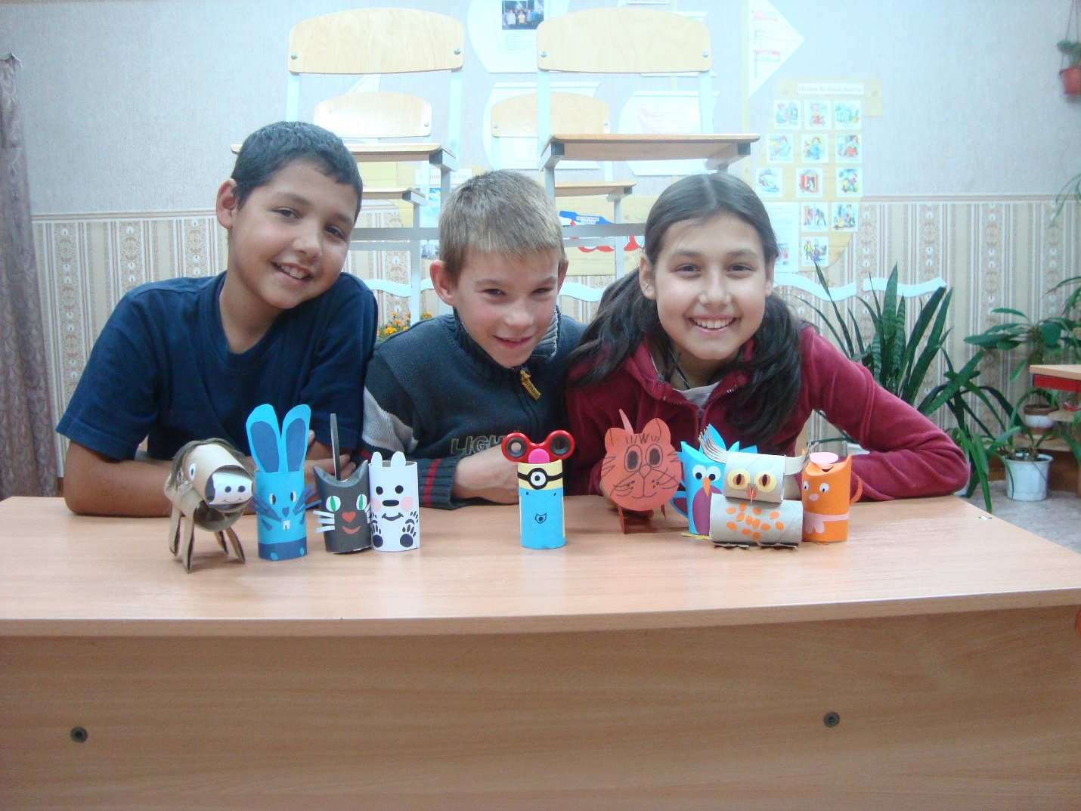
2. «Весёлые игрушки из туалетных рулончиков».

Slide 18
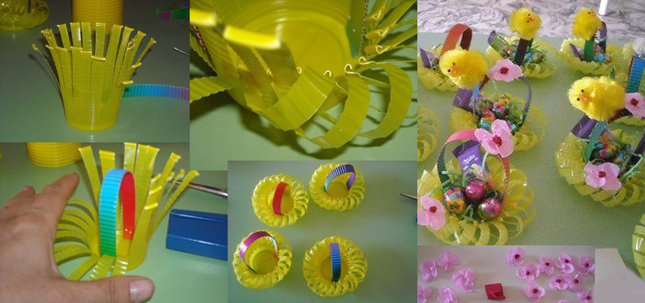
Приложение 3.
Ноябрь
1. «КОРЗИНА ИЗ ПЛАСТИКОВЫХ СТАКАНЧИКОВ».

Slide 19
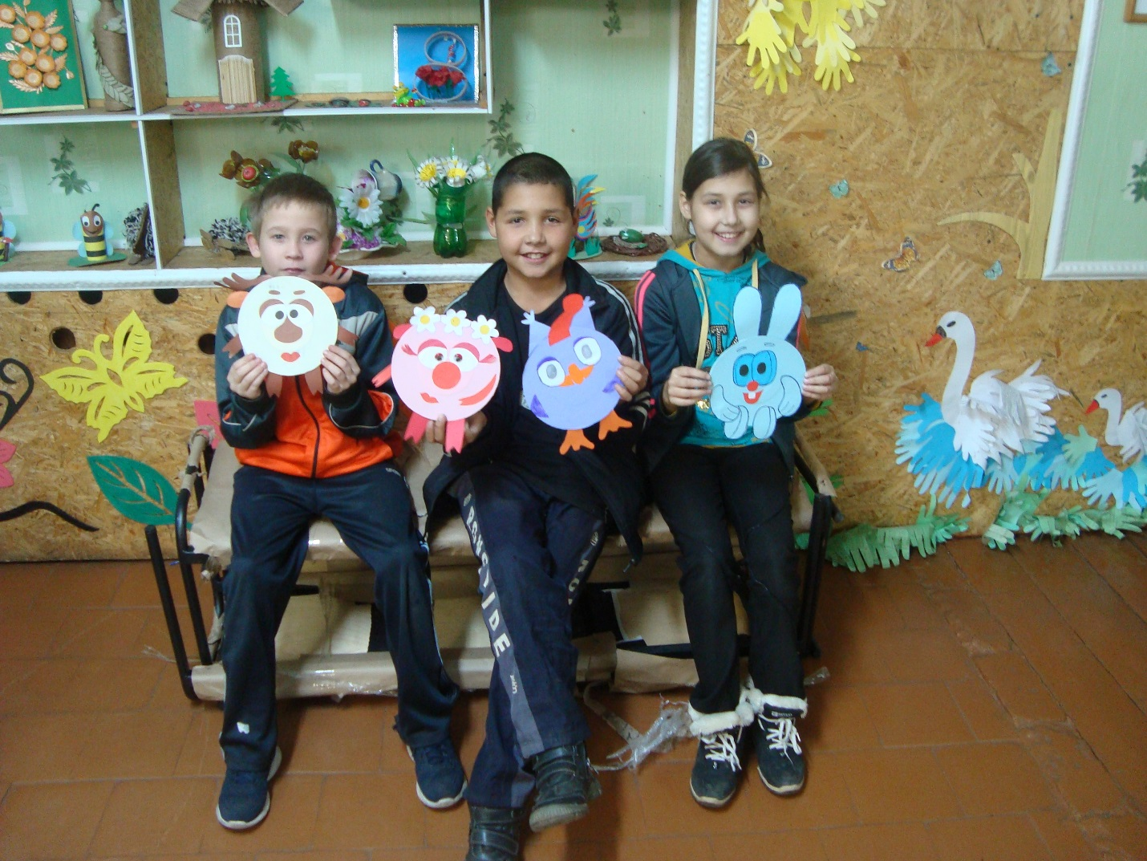
2. ИЗГОТОВЛЕНИЕ ПОДЕЛОК ИЗ ПЛАСТИНОК «СМЕШАРИКИ»

Slide 20
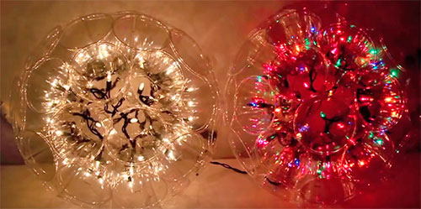
Приложение 4.
Декабрь
1. «Фонарик- светильник из пластиковых стаканчиков».

Slide 21
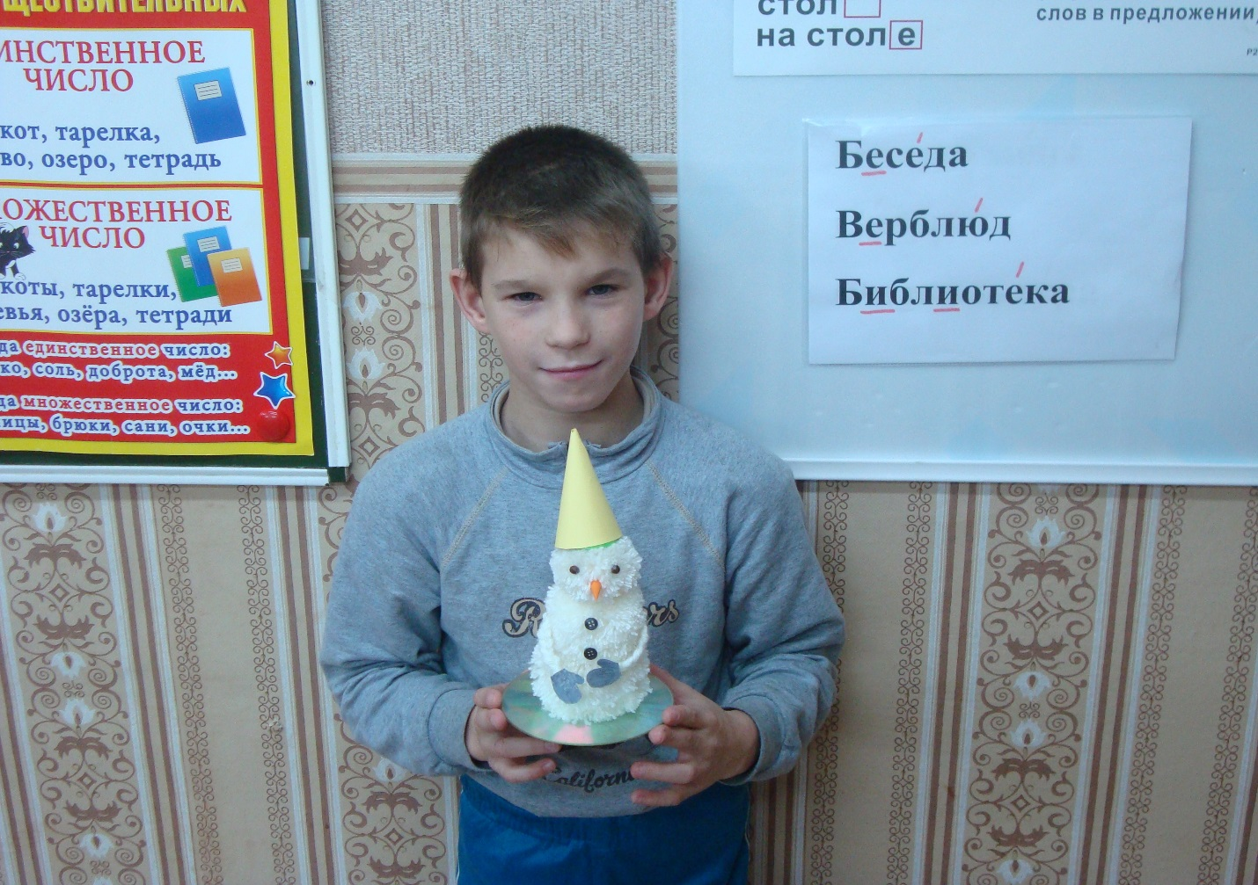
2. «Изготовление снеговика из ниток».

Slide 22
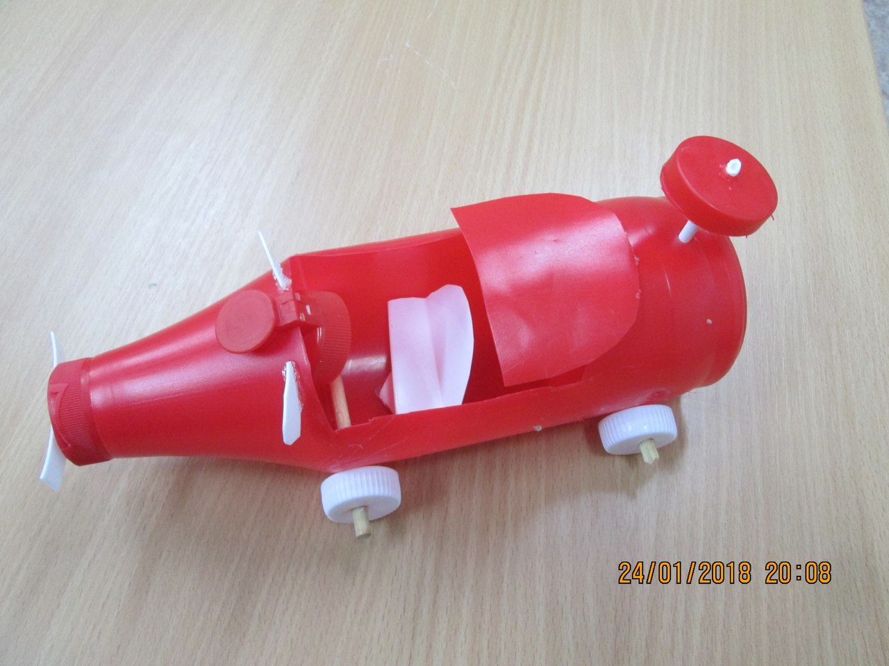
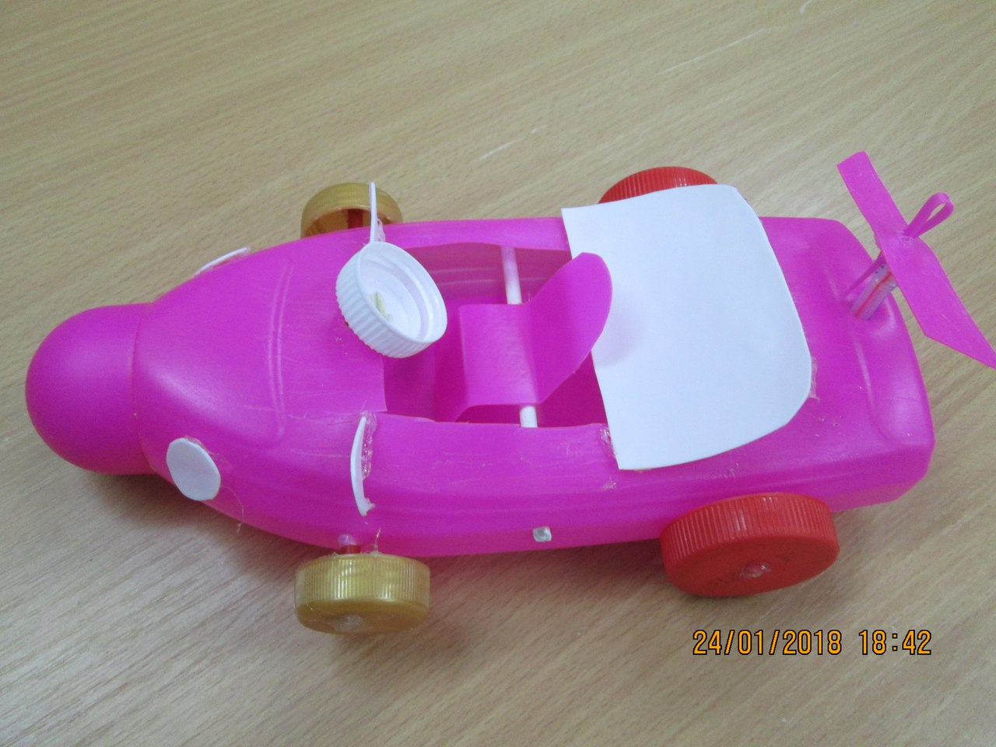
Приложение 5.
Январь
1. «Весёлые человечки в машине».

Slide 23
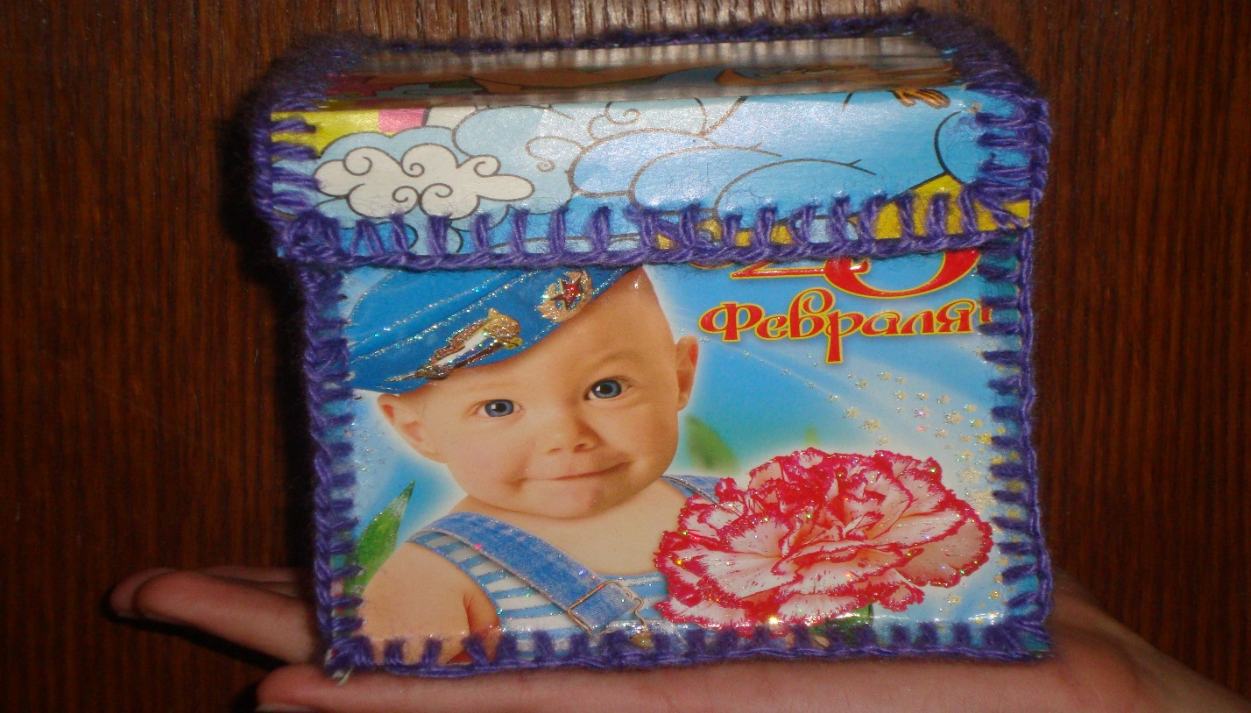
2. «Шкатулка из открыток».

Slide 24
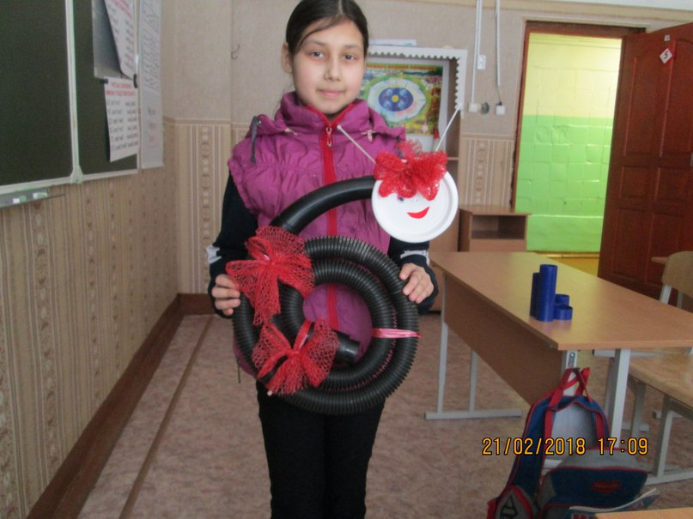
Приложение 6.
Февраль
1. «Улитка из гофрированного шланга».

Slide 25
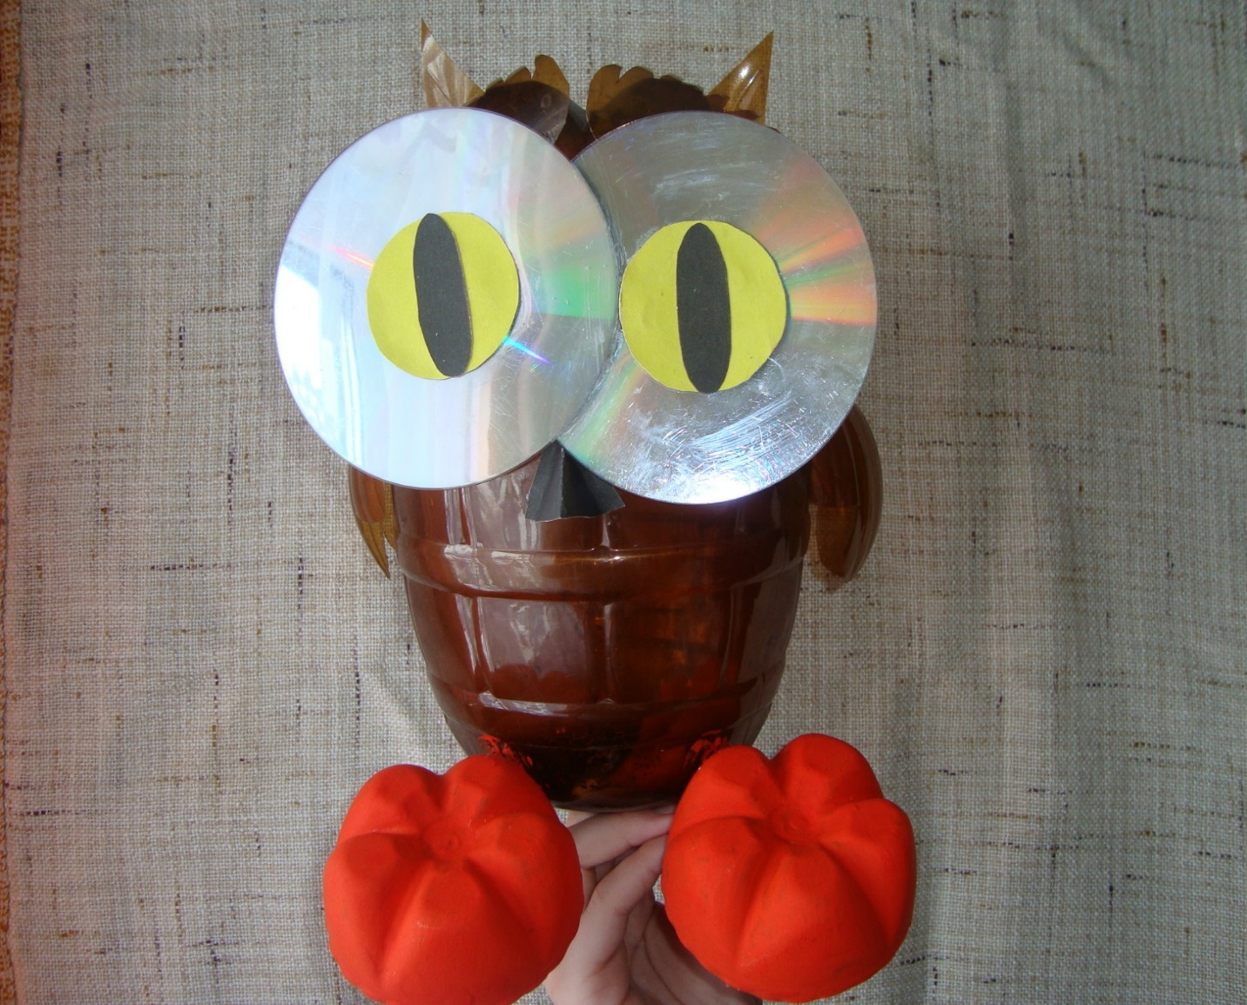
2. Сова из пластиковой бутылки.

Slide 26
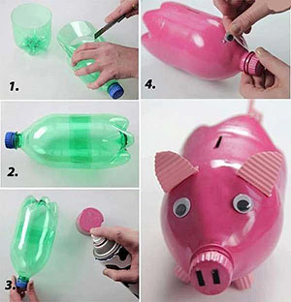
Приложение 7.
Март
1. Изготовление из пластиковых бутылок поросёнка.

Slide 27
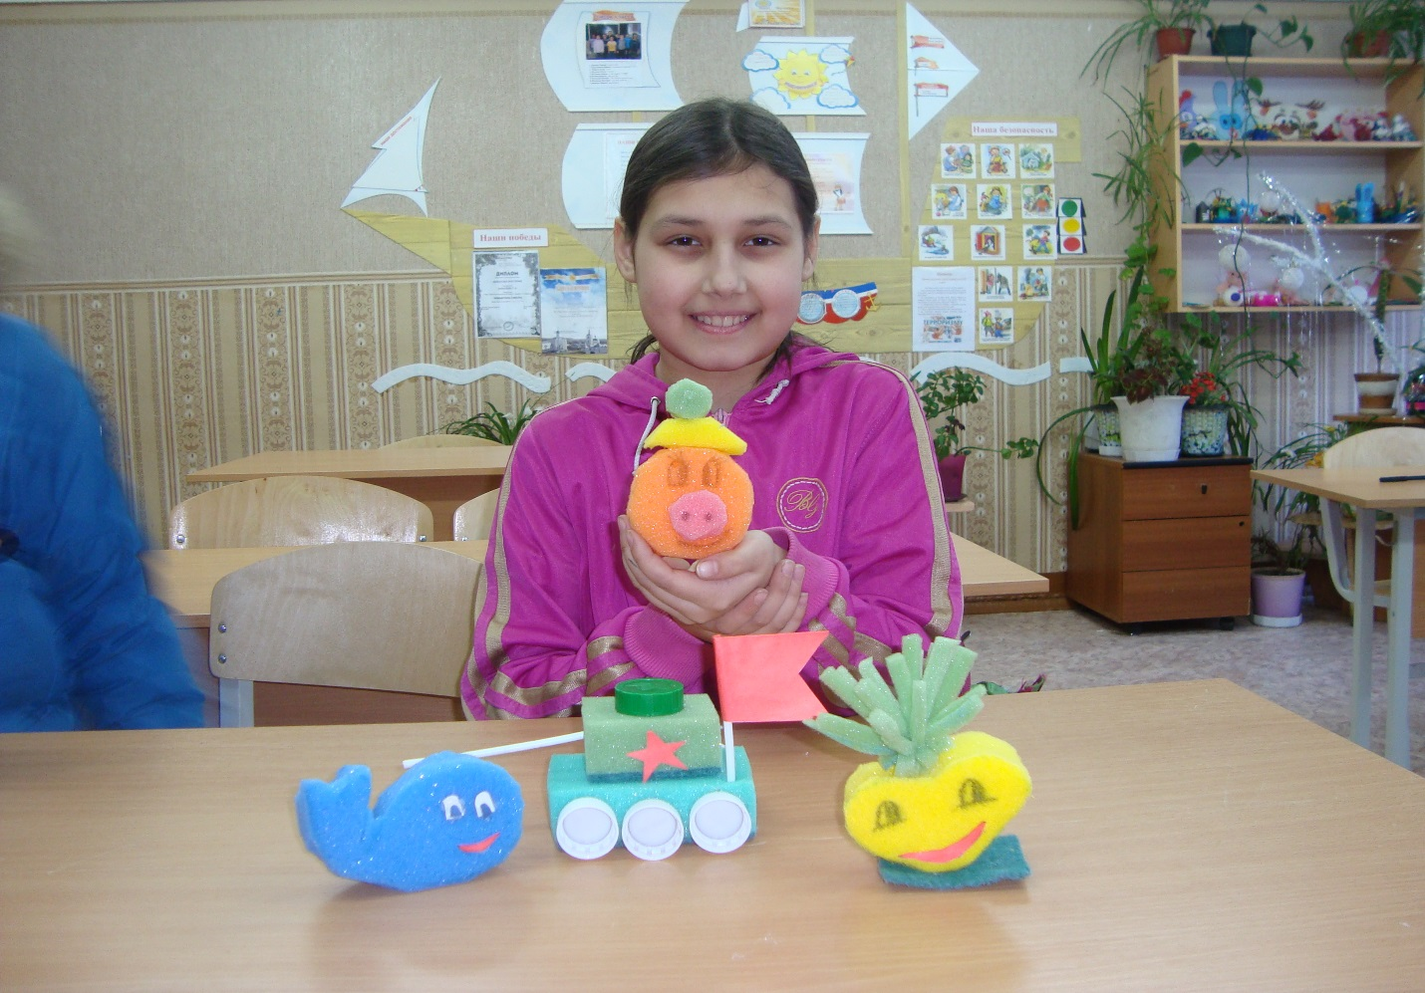
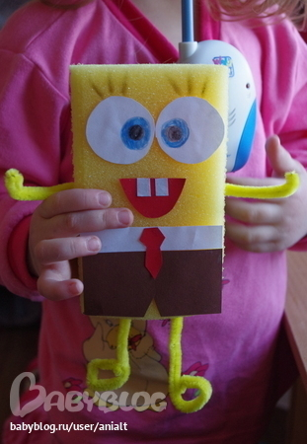
2. «Чудеса из губки».

Slide 28
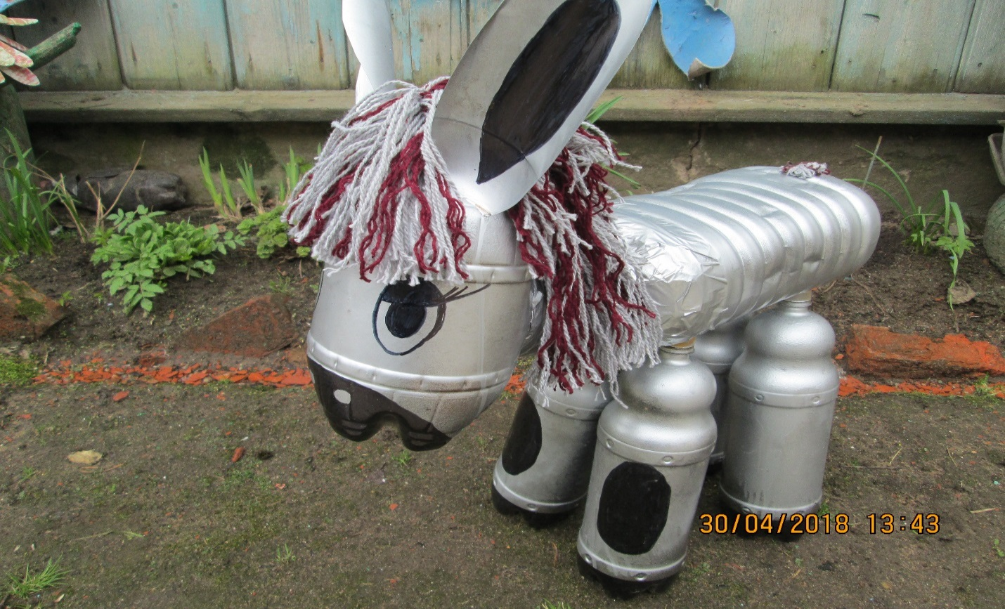
Приложение 8.
Апрель
1. «Ослик из пластиковых бутылок».

Slide 29
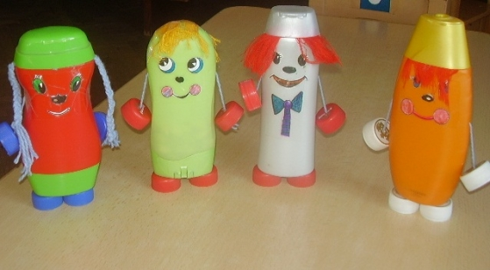
2. Поделки из пластмассовых пузырьков из под шампуня.

Slide 30
СПАСИБО ЗА ВНИМАНИЕ!

